Slide 1
Интернет – проект
Электронные образовательные ресурсы: ступени мастерства
Ступень 1
Страна Технология
Интегрированный ЭОР
учебного курса «Технология»
Раздел «Введение в предмет «Технология»
для учащихся 4 - 5 класса
2011

Slide 2
Содержание презентации
- Содержание презентации
- Предназначение ЭОР
- Методическое сопровождение ЭОР "Страна Технология»
1. Обращение к учащимся (слайд 4)
2. Титульный лист (слайд 5),
3. Обращение к учащимся (слайд 6)
4. Меню разделов (слайд 7)
5. Наши учителя (слайд 8)
6. Мальчики: в 5 классе вы узнаете…познакомитесь…научитесь… (слайд 9)
7. Мальчики: темы занятий (слайд 10)
8. Мальчики: детские работы (слайд 11)
9. Загадки для мальчиков (слайд 12)
10. Обращение к девочкам (слайд 13)
11. Девочки: в 5 классе вы узнаете…познакомитесь…научитесь… (слайд 14)
12. Девочки: детские работы (слайд 15)
13. Загадки (слайд 16)
14. Мнения детей о предмете (слайд 17)
Доп. образование (слайд 18)
16. Правила внутреннего распорядка в кабинете и мастерской (слайд 19)
17. Реши кроссворд (слайд 20)
18. Ответы на кроссворд (слайд 21)
19. Авторы, ресурсы (слайд 22 )
* Синим цветом выделены страницы для мальчиков, красным – девочек, зеленым -общие, чёрным цветом выделены сведения о разработке для учителей.

Slide 3
Данный электронный образовательный ресурс «Таинственная страна «Технология» является виртуальной экскурсией. Это введение в учебный курс Технология.
Тема : Введение в учебный курс «Технология».
Цель: - расширить представление учащихся об учебном предмете
«Технология»;
- раскрыть содержание, цели и задачи учебного предмета «Технология»;
Задачи:
- расширить знания учащихся новыми сведениями о предмете «Технология»;
- способствовать повышение у учащихся мотивации к обучению;
- создать условия для повышение интереса к предмету, к современной
технике;
- познакомить учащихся с правилами организации труда и оборудования
рабочего места;
- познакомить с правилами поведения в кабинете и внутренним
распорядком;
- содействовать пониманию актуальности санитарно-гигиенических
требований и правил техники безопасности.

Slide 4
Методическое сопровождение ЭОР.
1…. Данный интегрированный электронный образовательный ресурс «Таинственная страна Технология» является ознакомительной с предметом технология для учащихся 4 классов
2…. Презентация дает возможность учащимся совершить виртуальную экскурсию по таинственной стране «Технология», по ее станциям – разделам.
3…. Презентация призвана обеспечить высокий уровень наглядности учебного
процесса и создана с учетом возрастных особенностей учащихся.
4…. Презентация также моет быть использована на вводном уроке в 5 классе,
на занятиях в кружках декоративно - прикладного творчества, для дистанционного обучения по предмету.
5…. Слайды содержат дидактический материал, творческие задания.
6…. Доступность текста, простая и доступная навигация ЭОР предназначена для
передачи информации в двух направлениях –мальчики + девочки
7….Необходимое сопровождение для использования электронного
образовательного ресурса: компьютер, проектор…
8…. Возможность использования в качестве локального или сетевого ресурса.
меню

Slide 5
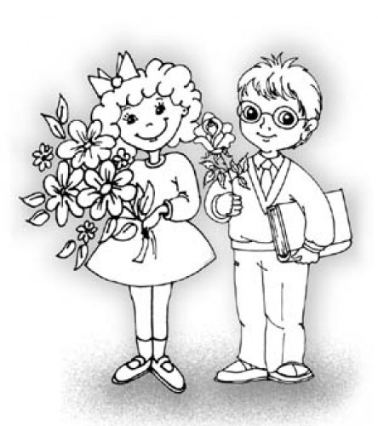
Дорогой друг!
Технология - страна очень увлекательна.
Здесь девчонок учат шить,
Мальчиков - строгать, пилить.
И готовить, и вязать, смело гвозди забивать
Вы научитесь, друзья.
И лениться тут нельзя.
Только тех, кто любит труд
в Технологию зовут.

Slide 6
Страна
Технология

Slide 7
На уроках мы будем * Изучать культуру труда и культуру дома * Знакомится с народными традициями и современными технологиями * Создавать полезные изделия
Технология
- это особая наука, где знания тесно переплетаются с умением, способностью что-то делать руками.
Она подготовит тебя к жизни в семье
и в современном обществе

Slide 8
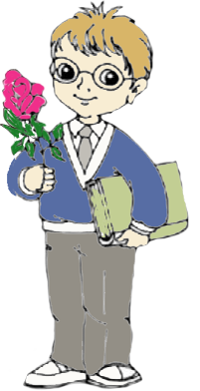
Тебя ожидает очень увлекательное путешествие
в таинственную страну «Технологию»
Наши
учителя
Информация для учителей

Slide 9
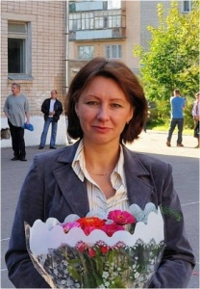
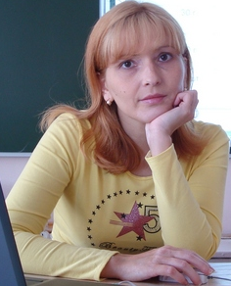
Наши учителя
Лось
Елена Юрьевна
учитель технологии
высшей категории,
руководитель кружка
«Дамские рукоделия»
Шиян
Галина
Анатолиевна
учитель технологии
и ИЗО первой категории
Андронова
Анна
Петровна
учитель технологии
высшей категории
Шурупов
Сергей Петрович
учитель технологии
высшей категории,
руководитель кружка
«Конструктор»
меню

Slide 10
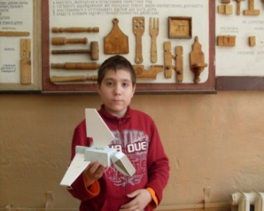
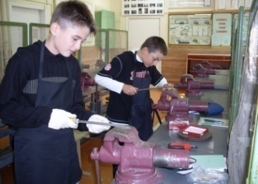
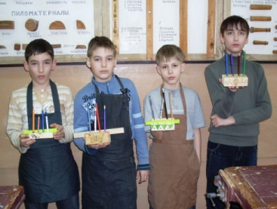
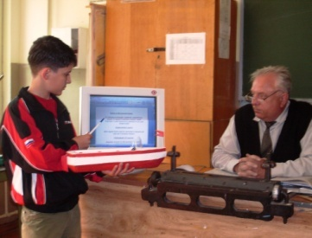
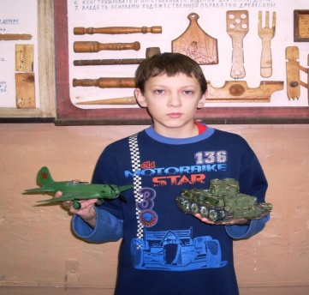
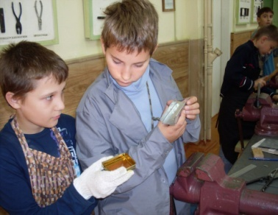
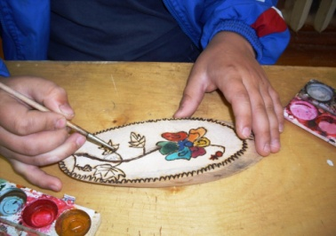
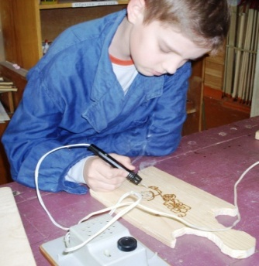
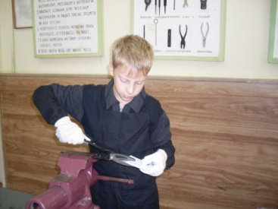
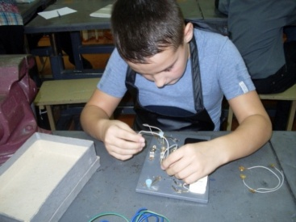
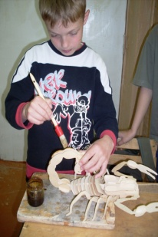
Мальчики
узнают… познакомятся… научатся…
меню

Slide 11
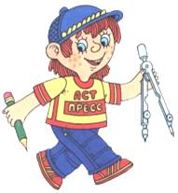
Мальчики
Дело мастера боится...
На уроках технологии вы научитесь
Обрабатывать металл
Сможете собирать электрические цепи
Планировать и изготавливать творческие проекты по собственному замыслу
Изготавливать действующие модели
Обрабатывать древесину
Изучат рабочее место столяра и слесаря.
меню

Slide 12
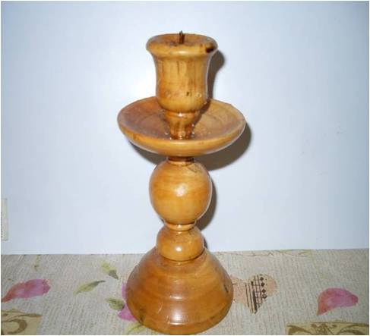
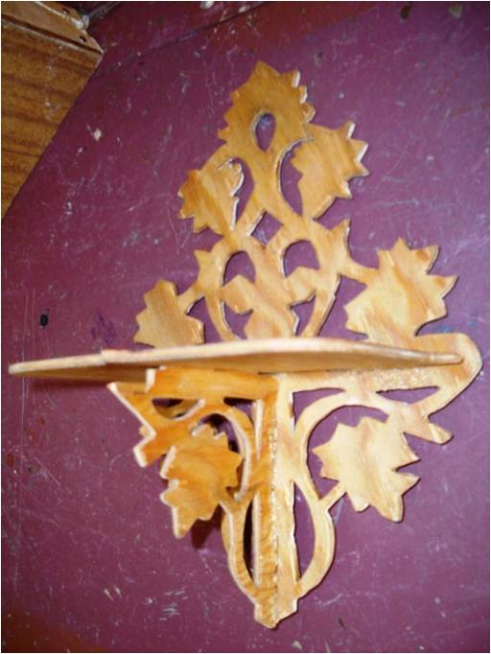
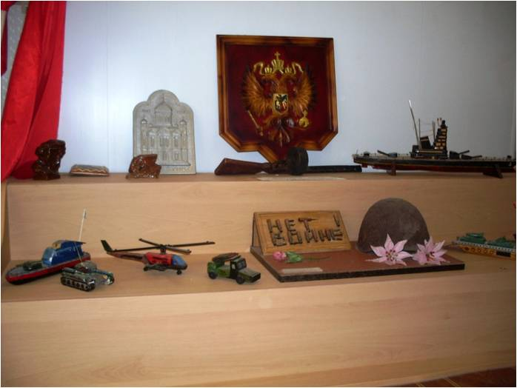
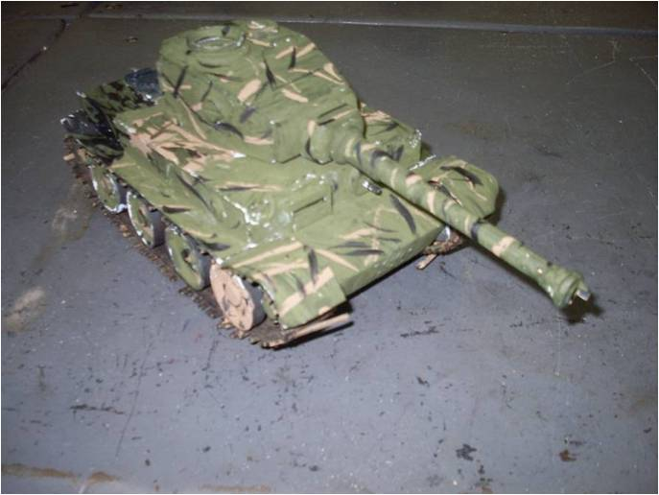
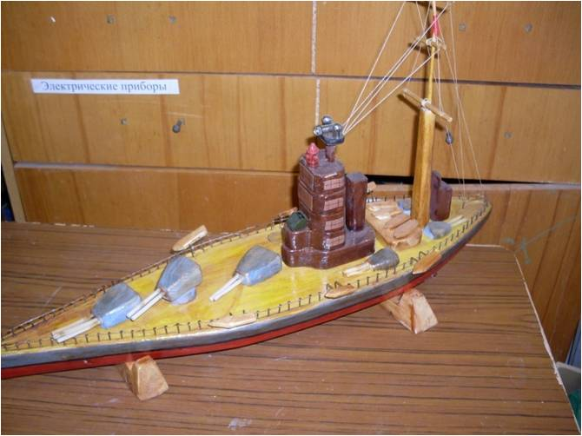
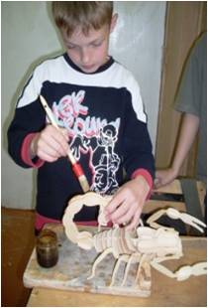
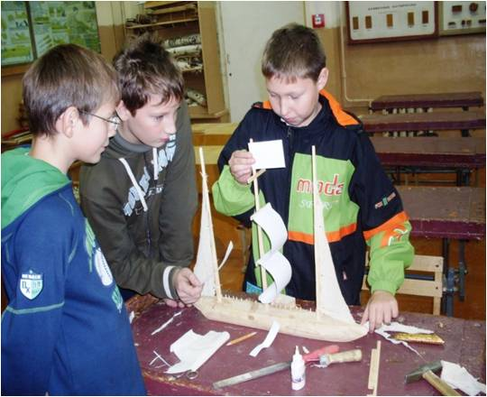
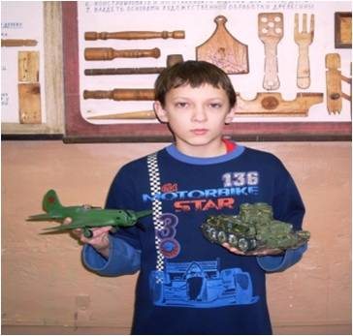
Детские работы
меню

Slide 13
Загадки
Кусается, но гвозди хорошо держит...
В руках держу зубатую, но не акулу...
Слоеный пирог из древесных материалов
Щёлкни здесь, чтобы узнать правильный ответ
Клещи
Щёлкни здесь, чтобы узнать правильный ответ
Пила
Щёлкни здесь, чтобы узнать правильный ответ
Фанера
меню

Slide 14
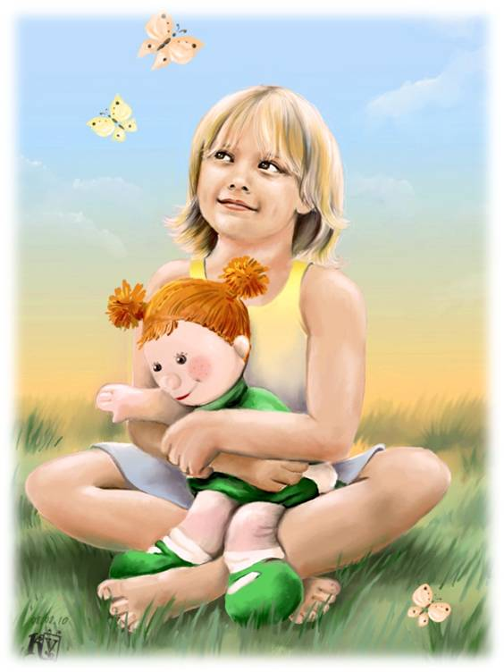
Девочкам
Каждая девчонка мечтает быть золушкой, а потом и принцессой. Верь в себя, старайся, трудись и твоя мечта сбудется...
Наша главная цель:
воспитание хозяйки-рукодельницы,
способной создать уют в доме
Темы занятий
Культура питания
Изготовление швейных изделий
Мой уютный дом
Дамские рукоделия
меню

Slide 15
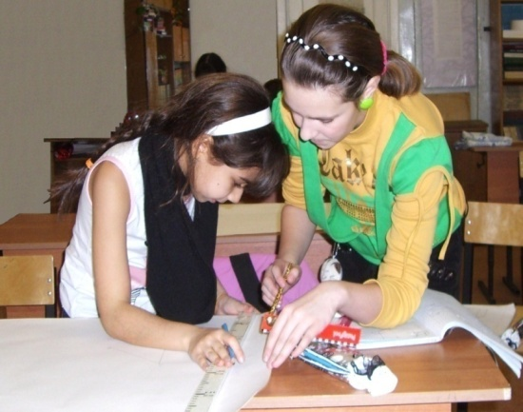
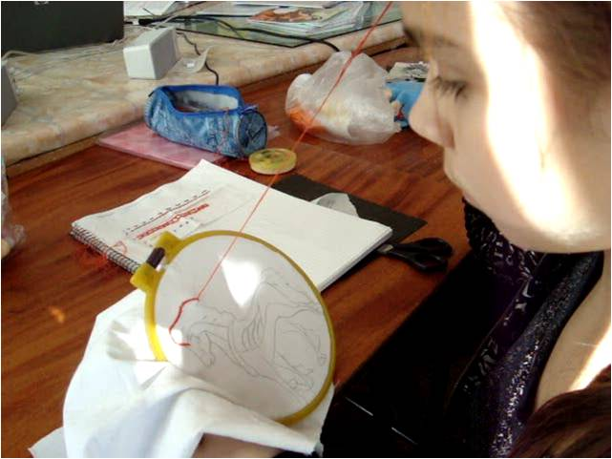
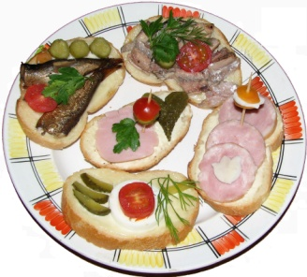
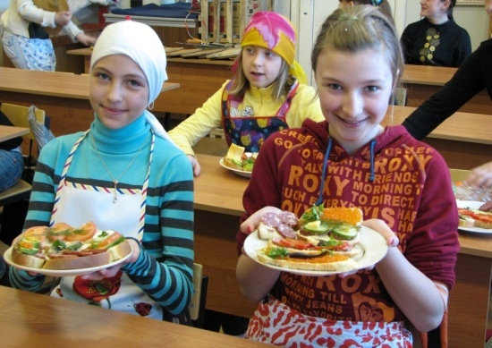
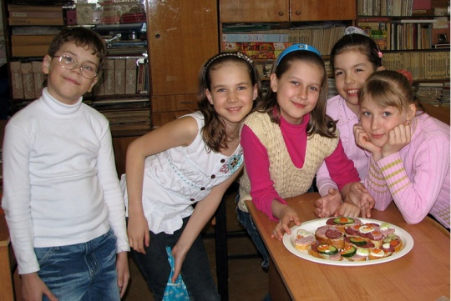
Девочки
узнают… познакомятся… научатся…
меню

Slide 16
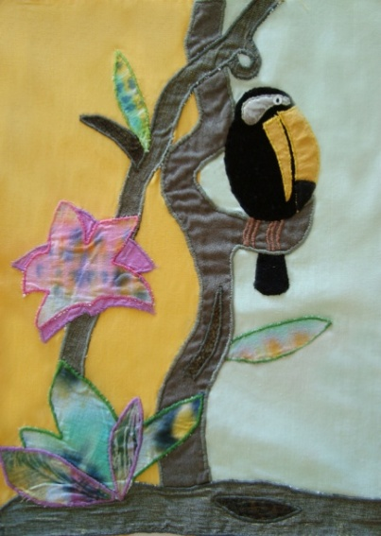
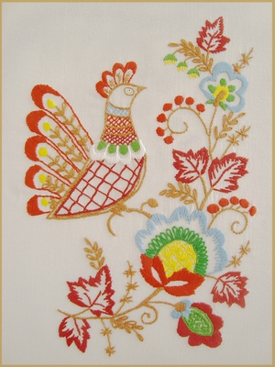
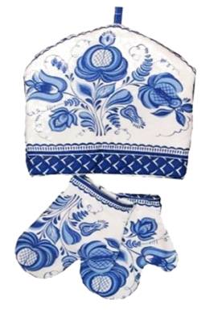
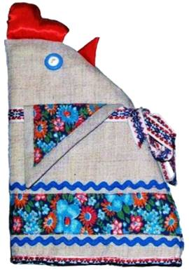
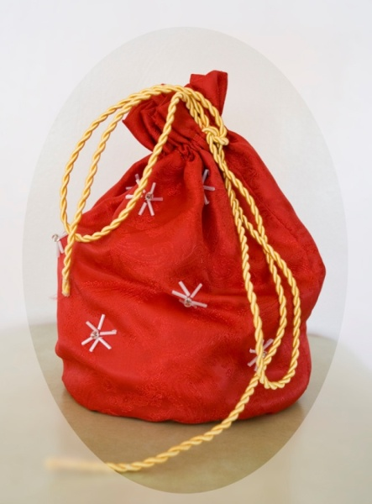
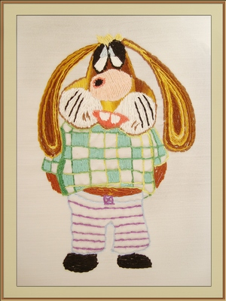
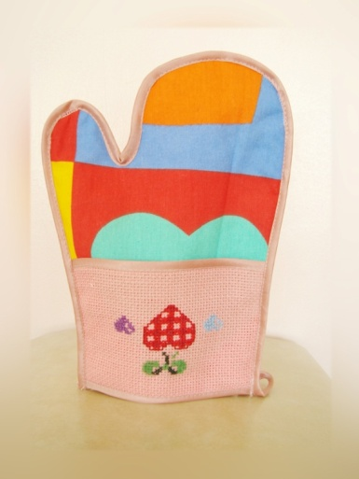
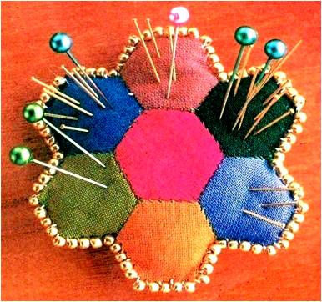
Детские работы
меню

Slide 17
Загадки
Нитки цветные - палитра моя, кисти – иголки. Что делаю я?
Тонкая нитка в руках и крючок. Только не думай, что я рыбачок.
Нарисую я картину, но не краской на холсте, соль, петрушка, красный перец - и салатик на столе.
Щёлкни здесь, чтобы узнать правильный ответ
Вышиваю
Щёлкни здесь, чтобы узнать правильный ответ
Вязание
Щёлкни здесь, чтобы узнать правильный ответ
Кулинария
меню

Slide 18
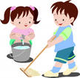
Что говорят дети...
«Узнав много нового и интересного, не хочется шить вещь плохого качества...»
«Технология очень интересный урок. Следует приложить немного терпения и старания, и из-под твоих рук выходит настоящее произведение искусства. Мне нравится так работать...»
«Поначалу работа не вызвала у меня энтузиазма, но видя как работают другие девочки и мальчики, как красиво у них все получается, постепенно я так увлекся, что захотелось сделать что-нибудь хорошее самому...»
«На уроке «Технологии» чувствуешь себя как дома. Правда, почему-то уроки проходят очень быстро. Не хочется уходить...»
«Мне нравится, что мы на уроке «Технологии» делаем все сами, даже то, что дома не разрешают делать. И у нас все получается. А за ошибки нас не ругают, а только поправляют и предлагают переделать, что мы с удовольствием делаем ...»
«Обожаю уроки кулинарии! И вкусно приготовить, и красиво накрыть стол для завтрака. Я теперь дома по воскресеньям накрываю стол для всей семьи. Благодаря урокам «Технологии» у меня это получается очень хорошо. Все хвалят!»
Уроки технологии
– это важно и очень нужно!
меню

Slide 19
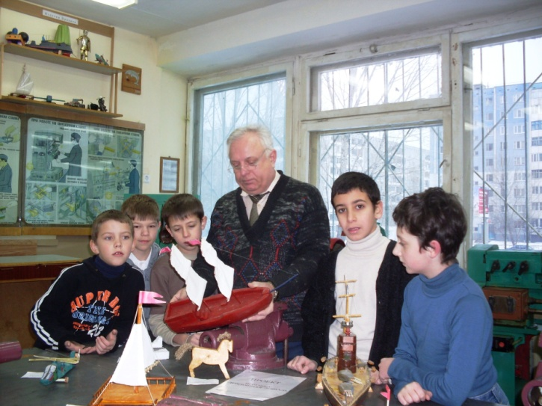
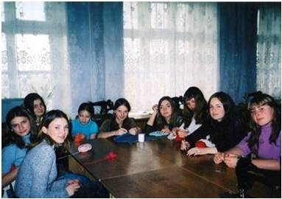
Технический кружок «Конструктор»
Дополнительное образование
Кружок
«Дамские рукоделия»
Вязание, вышивка, бисероплетение, лоскутная мозаика...
направления творческой деятельности: моделирование; декоративные изделия; игрушка; токарные, изделия быта.
меню

Slide 20
1. Приходить на урок за несколько минут до первого звонка. 2. Входить в кабинет только с разрешения учителя. 3. Перед началом урока подготовить рабочее место, вымыть руки, надеть спецодежду. 4. Со вторым звонком встать у парты, приветствуя учителя. 5. Сидеть на закрепленных местах, не отвлекаясь, не вставая без разрешения. 6. Соблюдать правила техники безопасности и санитарно- гигиенические требования, правила внутреннего распорядка. 7. Соблюдать порядок и чистоту на рабочем месте, в кабинете. 8. Во время перемены выходить из кабинета. 9. Бережно относиться к оборудованию, инструментам, наглядности, мебели. 10. По окончании работы навести порядок на своем рабочем месте. 11. Рабочую форму, рабочую коробку и пошивочное изделие хранить в специально отведенном месте.
ПРАВИЛА ВНУТРЕННЕГО РАСПОРЯДКА
В КАБИНЕТЕ «ТЕХНОЛОГИЯ»
меню

Slide 21
Реши кроссворд
При правильном подборе слов по вертикали получится слово подтверждающее, что ты прав!
 |  |  |  |  | 1 |  | ?
 |  |  |  |  |  | 2 | ?
 |  |  |  | 3 |  |  | ?
4 |  |  |  |  |  |  | ?
 |  |  |  |  |  | 5 | ?
 |  | 6 |  |  |  |  | ?
 |  |  |  | 7 |  |  | ?
 |  |  | 8 |  |  |  | ?
 |  |  |  |  | 9 |  | ?
1. Что надевают на палец при ручном шитье, чтобы не уколоть палец?
2. Чем пользуются для снятия горячей крышки с кастрюли, чтобы не обжечься?
3. Что хранят в игольнице вместе с иглами?
4. Что мы должны беречь в кабинете и правильно эксплуатировать при работе?
5. За что нужно браться при включении электрооборудования в электросеть?
6. Как называется изучаемый нами учебный предмет?
7. Какую часть ножниц нужно направлять в сторону того, кому передаем ножницы?
8. Из какого предмета состоит рабочая форма для уроков кулинарии?
9. Творческая работа по созданию чего-то нового
меню
Проверь себя

Slide 22
Ответы на кроссворд
 |  |  |  |  | Н | А | П | Е | Р | С | Т | О | К
 |  |  |  |  |  | П | Р | И | Х | В | А | Т | К | А
 |  |  |  | Б | У | Л | А | В | К | А
О | Б | О | Р | У | Д | О | В | А | Н | И | Е
 |  |  |  |  |  | В | И | Л | К | А
 |  | Т | Е | Х | Н | О | Л | О | Г | И | Я
 |  |  |  | К | О | Л | Ь | Ц | А
 |  |  | К | О | С | Ы | Н | К | А
 |  |  |  |  | П | Р | О | Е | К | Т
вернуться
меню

Slide 23
Авторы: Шиян Галина Анатольевна, учитель технологии МОУ СОШ №4 г. Петропавловск - Камчатский Андронова Анна Петровна, учитель технологии МОУ СОШ №2 г. Волжский Шурупов Сергей Петрович, учитель технологии МАУ СОШ №33 г. Волгоград Лось Елена Юрьевна, учитель технологии МАОУ СОШ №25 «Олимп» г. Великий Новгород
Источники:
1. «Технология» программы начального и основного образования, Москва, Издательский центр «Вентана-Граф» 2007.
2. «Технология» учебное пособие для учащихся 5 класса под редакцией В.Д. Симоненко,
Москва. Издательский центр «Вентана- Граф» 2004.
3. «Школа и производство» научно-методический журнал, Москва, ООО Издательство
http://www.nightpanther.com/index.php?option=com_content&view=article&id=146:green-fieldsjpg&catid=25:vector-clipart&Itemid=55
В презентации использованы рисунки и фотографии из личных архивов Андроновой А.П., Шурупова С.П., Шиян Г.А.
2011

